Slide 1



Програмна система для керування системою освітлення в розумному будинку
ПІБ, група: Іванов Д.С. ПЗПІ-22-6
Керівник: доц. кафедри ПІ Сергій МАР’ЇН
7 липня 2026

Slide 2
Мета роботи
Мета роботи:
Розробка масштабованої, безпечної та автономної програмної системи для керування розумним будинком з використанням локальної мережі Zigbee.
Актуальність теми:
У сучасному світі існує високий попит на надійні системи розумного будинку. Проєкт пропонує рішення без залежності від хмарних серверів, з акцентом на енергоефективності, безпеці та швидкодії.
2

Slide 3
Аналіз проблеми (аналіз існуючих рішень)
Конкуренти: Tuya, Xiaomi, Sonoff
Недоліки та прогалини: Залежність від Інтернету (хмарні сервери), високе енергоспоживання Wi-Fi датчиків, потенційні загрози приватності.
Чим наш проєкт кращий: Повна локальна автономність, висока швидкість реагування та використання Zigbee.
3

Slide 4
Постановка задачі та опис системи
У чому полягає проблема: Потреба у надійному інструменті, який не залежить від провайдера.
Яке рішення ми пропонуємо: Розробку веб-застосунку для моніторингу та керування у реальному часі.
Що очікується в результаті: Функціональний прототип системи, здатний забезпечити стабільний локальний зв'язок та керування пристроями через браузер.
4

Slide 5
Вибір технологій розробки
Frontend (Клієнтська частина): React, TypeScript, Vite, Tailwind CSS для інтерфейсу, LocalStorage для автономного збереження стану.
Інтеграційний шар (Backend / Proxy): C# Proxy Server для маршрутизації та вирішення конфліктів JSON-регістрів.
Апаратна частина: Фізичний шлюз Philips Hue Bridge, протокол бездротового зв'язку Zigbee.
Чому саме ці технології: Забезпечення стійкості до мережевих збоїв, безшовна робота як із фізичними шлюзами, так і з віртуальними емуляторами.
5

Slide 6
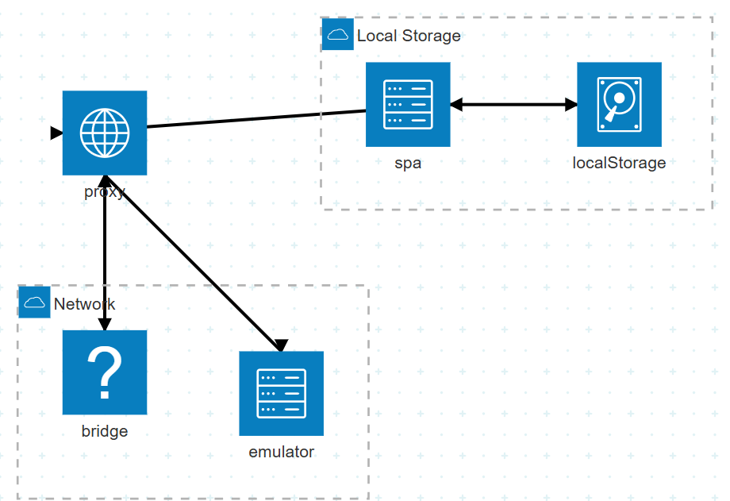
Архітектура створенного програмного забезпечення
Клієнтський додаток взаємодіє з проксі-сервером через REST API, який, у свою чергу, керує або віртуальним Java-емулятором, або фізичним мостом Philips Hue по протоколу Zigbee. Всі налаштування зберігаються в LocalStorage.
6

Slide 7
Опис програмного забезпечення, що було використано у дослідженні
React та TypeScript: основа для побудови надійної компонентної архітектури клієнта.
C# / .NET: розробка проміжного інтеграційного шлюзу (Proxy API).
Java: запуск та віртуалізація середовища Hue Emulator.
Tailwind CSS: утилітарна система для швидкого створення адаптивного UI.
Recharts: візуалізація даних та графіків енергоспоживання.
7

Slide 8
Дизайн системи
Принципи: Мінімалізм, інтуїтивність, чистий дизайн.
Послідовність роботи: 1. Головна сторінка (кімнати, пристрої). 2. Керування (взаємодія з тумблерами). 3. Аналітика (перегляд графіків).
Технології: Tailwind CSS для забезпечення адаптивності.
8

Slide 9
Приклад реалізації
// Спільний макет для PHP/Java та C# JSON-десеріалізатора
const proxyPayload = {
on: targetOn, On: targetOn,
bri: targetBri, Bri: targetBri
}
// POST запит до C# Proxy для ведення історії логів на шлюзі
try {
await fetch(API_URL + '/lights/' + id + '/state', {
method: 'PUT',
headers: { 'Content-Type': 'application/json' },
body: JSON.stringify(proxyPayload)
});
} catch(err) {
console.error("Шлюз недоступний", err);
}
9

Slide 10
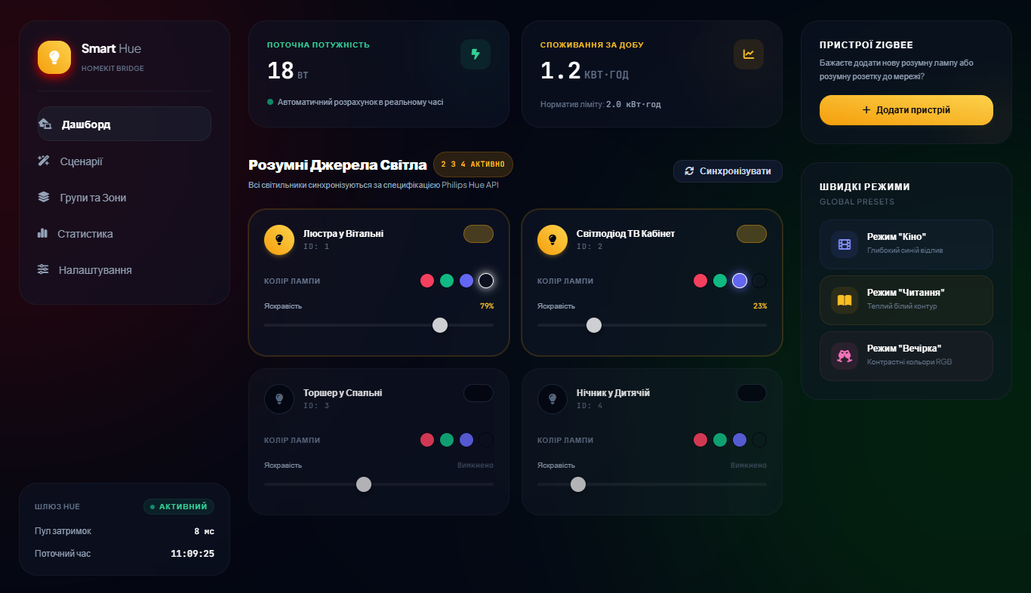
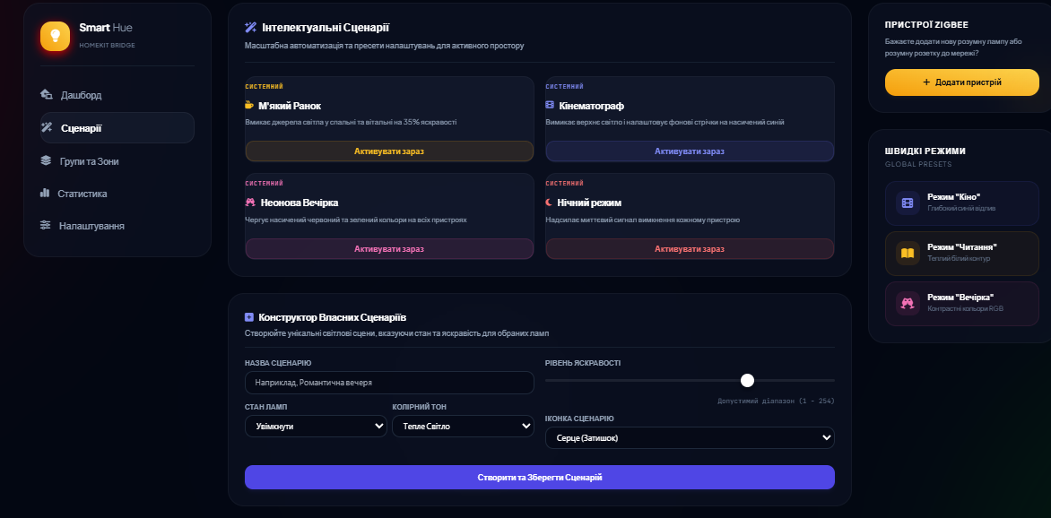
Інтерфейс користувача
Скріншот 1: Головна панель (Dashboard) зі списком кімнат та пристроїв.
Скріншот 2:Панель інтелектуальних сценаріїв автоматизації
10

Slide 11
Тестування
Методи: Ручне функціональне тестування (керування пристроями), перевірка відмовостійкості (робота без Інтернету).
Результати: 1. Стабільна робота всіх модулів. 2. Команди доставляються миттєво (<35мс). 3. Система зберігає працездатність при відключенні провайдера.
11

Slide 12
Підсумки
Що вдалося / Чи досягнута мета: Успішно розроблено повноцінний автономний веб-застосунок. Мета досягнута повністю.
Наскільки корисний: Є надійним інструментом для безпечного управління домашньою автоматизацією.
Можливості розвитку: Інтеграція протоколу Matter/Thread, розробка нативних мобільних застосунків iOS/Android, розширення логіки Rule Engine.
Посилання на гіт репозиторій - https://github.com/NureIvanovDmytro/2026-B-PI-PZPI-22-6_Ivanov_D_S
12

